Slide 1

数据结构
第二节课 算法
医学信息工程 叶寒锋
E-mail:zjyesir@yeah.net

Slide 2
这节课讲啥？
数据结构与算法的关系
什么是算法
算法的特性
算法的设计要求
算法效率的度量方式
算法时间复杂度和空间复杂度

Slide 3
1.数据结构与算法的关系
数据结构 是 容器，它是一个碗，一个盆。
算法的最终目的是处理数据，但数据不能单独存在，它需要“装在”数据结构这个容器。
例子： 从小到大对一堆数字排序
Notes:
一种是纯数学计算的算法，它具有唯一性，比如求最小公倍数，最大公约数，这些和数据结构的关系还没那么大。可以认为这种算法是从数学推导而来。
另一种算法不是从数学公式而来，而更多的是人的主观解决问题的想法：比如 排序，如何快速地将一堆乱的数字排成从小到大，这个时候，每个人会有不同的解决方法。 有些人会用冒泡，有些人会用插入排序，在遇到这些非单纯数学类型问题，就更多需要数据结构来作为算法实施的基础。我们这门课程的数据结构和算法，主要探讨第2类问题。
没有最好的数据结构，只有最合适的数据结构，选择好了合适的数据结构之后。

Slide 4
2.什么是算法
定义
算法是求解特定问题的具体步骤的描述
例子
从滨江校区到临安校区，走什么路线时间最短
Notes:
如何练出人鱼线/马甲线 1）热身，2）练上腹，3）练下腹 ；4）练习侧腹；5）拉伸

Slide 5
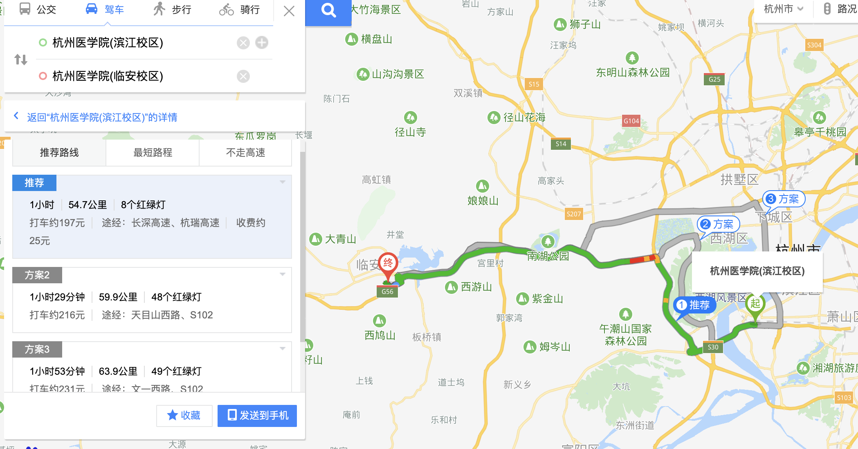
Notes:
如何练出人鱼线/马甲线 1）热身，2）练上腹，3）练下腹 ；4）练习侧腹；5）拉伸

Slide 6
3.算法的特性
输入: 0个或者多个输入。
输出: 1个或者多个输出。
有穷性：有限步骤后结束，不会出现无限循环。
确定性：每一步都是确定的，不会出现二义性。
可行性：可以在现实中计算机中实现，给你一台笔记本，你不能设计一个银河计算机才能运行的算法。

Slide 7
4.算法的设计要求
首先它要是正确的
其次它要可读性强
还要具备健壮性

Slide 8
5.算法效率的度量方式
0. 影响算法实际运行时间的因素
1. 事后统计方法
2. 事前估算方法

Slide 9
影响算法实际运行时间的因素
算法采用的策略方法，即算法本身
编译产生的代码质量
问题的输入规模
机器执行指令的速度
软件影响(外界）
硬件影响(外界）
1和3是算法设计者可控的，我们在讨论算法优劣的时候，主要针对这两方面

Slide 10
事后统计方法
定义
根据算法编写好的程序已经输入数据。利用计算机运行，获取运行时间
缺点
要事先编好程序，若是复杂的算法，还浪费时间
硬件条件影响大，计算机更新换代，操作系统，编译器等软件也影响程序运行，就算同一台笔记本，cpu和内存使用也不一样。
测试数据设计困难：规模大小，数据集合是否偏向某个算法。

Slide 11
事前估算方法
定义
在计算机程序编之前，依据统计方法对算法进行估算

Slide 12
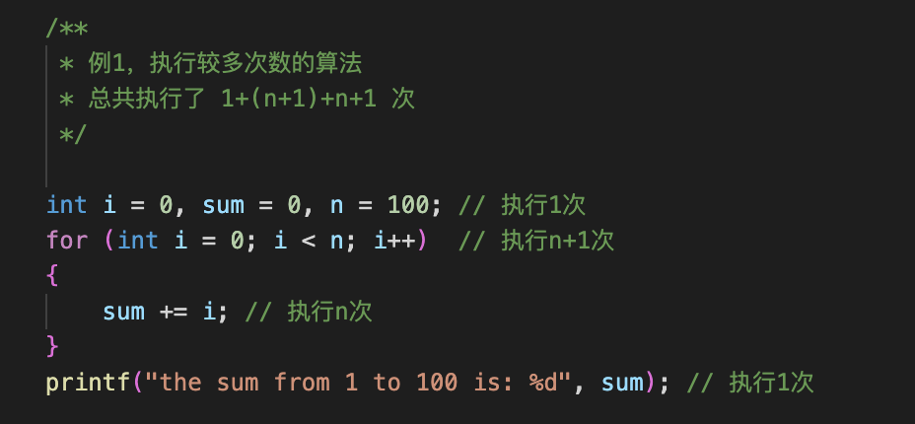
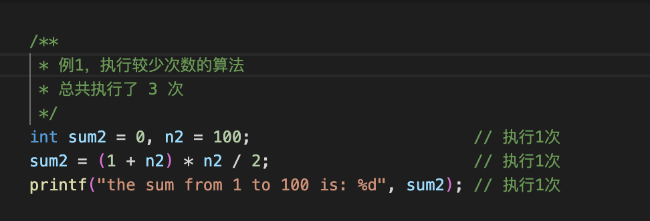
事前估算方法举例
算法1
算法2
Notes:
/**
* 例1，执行较多次数的算法
* 总共执行了 1+(n+1)+n+1 次
*/
int i = 0, sum = 0, n = 100; // 执行1次
for (int i = 0; i < n; i++) // 执行n+1次
{
sum += i; // 执行n次
}
printf("the sum from 1 to 100 is: %d", sum); // 执行1次
/**
* 例1，执行较少次数的算法
* 总共执行了 3 次
*/
int sum2 = 0, n2 = 100; // 执行1次
sum2 = (1 + n2) * n2 / 2; // 执行1次
printf("the sum from 1 to 100 is: %d", sum2); // 执行1次
截屏2019-12-0313.52.00.png

Slide 13
6.1 算法时间复杂度
定义
在进行算法分析时，语句总执行次数T(n)是关于问题规模n的函数，进而分析T(n)随n的变化情况并确定T(n)的数量级。 也称算法的时间度量。
T(n) =O(f(n)),它表示随着n的增长，算法执行时间的增长率和f(n)增长率相同。

Slide 14
6.1 算法时间复杂度
O(1),常数阶
int a =1,b =2;
int sum = a+b;

Slide 15
6.1 算法时间复杂度
O(n),线性阶
int array[] = {1,2,3,4,5,6,7,8,9…999,1000}
int n = 1000;
for(int i=0; i<n;++i){
sum +=i;
}

Slide 16
6.1 算法时间复杂度
O(n²),平方阶
//寻找二维数组中最小的数值的下标；array是n*n二维矩阵，均为正整数
int n = 100, min = -1,array[100][100] ={{1,2,3…99,100}…{1,2,3…99,100}}
for(int i=0; i<n;++i){
for(int i=j;j<n;++j){
if(min< array[i][j]){
/*代码*/
}
}
}

Slide 17
6.1 算法时间复杂度
O(logN),对数阶
//求log₂n 的整数部分
int count =1;
int log_2 = 0;
While(count< n){
count=count*2;
log_2++;
}
Printf(“log₂n = %d”,log_2);

Slide 18
6.1 常见时间复杂度
执行次数函数 | 阶 | 非正式术语
10 | O(1) | 常数阶
3n+7 | O(n) | 线性阶
2n²+5n+9 | O(n²) | 平方阶
5log₂n+8 | O(log₂n) | 对数阶
n³+4n+2 | O(n³) | 立方阶
2^{n}+3 | O(2^{n}) | 指数阶
O(1) < O(log₂n) < O(n) < O(n*og₂n) < O(n²) < O(n³) < O(2^{n}) <O(n!) < O(n^{n})

Slide 19
6.2 算法空间复杂度
定义
和算法复杂度公式类似，只是O(n) =O(f(n)) f(n)表示的是程序所需空间随着问题规模n增长而体现的函数。
例子
一个需要定义 int array[] = {1,2,3,…. n-1,n} 的程序，至少是 O(n)的空间复杂度

Slide 20
6.3 时间和空间之间的代价转换
时间换空间：存储有限的机器上，只能靠“慢慢”执行来弥补存储空间的不足
空间换时间：cache的思想，多存历史数据，在之后的处理中直接拿来用

Slide 21


最重要的是你能

Slide 22
2. 基本概念和术语
数据
数据元素
数据元素
数据元素
数据项1
数据项2
数据项1
数据项2
数据项1
数据项2

Slide 23



数据
定义
描述客观事物的符号 且可以输入到计算机里面被计算机程序处理
例子
声音
图片
视频

Slide 24









数据元素
定义
组成数据的基本单元，在计算机中通常作为整体处理，也被称为记录
例子

Slide 25
数据项
定义
一个数据元素可以由若干个数据项构成，其实不可分割的最小单位
例子
户口本里你的年龄，姓名，出生地点
Notes:
在数据结构中，我们谈论的最多的是 数据元素，然后再往下谈数据项

Slide 26
数据结构
定义
相互之间存在一种或者多种关系的数据元素的集合
例子
所有同学组成的我们医信1901班
以各个元器件为元素组成的电脑
你所认识的朋友的关系网络

Slide 27
3. 逻辑结构与物理结构
集合
顺序存储
线性结构
逻辑结构
物理结构
树形结构
链式存储
图形结构

Slide 28
逻辑结构之集合
定义
集合中的元素除了属于同一个集合外，它们之间没有其他关系
1
2
7
6
5
例子
公交车上的乘客(假设他们彼此不认识)
3
4

Slide 29
逻辑结构之线性结构
定义
1
2
3
4
元素一对一的关系
8
7
6
5
例子
食堂排队
贪吃蛇

Slide 30
逻辑结构之树形结构
定义
1
一对多的关系
2
3
例子
学校领导管理层级
家谱
4
5
6
7

Slide 31
逻辑结构之图形结构
定义
c
多对多的关系
b
a
d
e
例子
f
朋友圈关系
地图上各个地里坐标间的关系
g

Slide 32
物理结构之顺序存储
定义
数据放在地址连续的存储单元内
例子
宿舍楼中房间的分布
1宿舍
2宿舍
3宿舍
4宿舍
5宿舍

Slide 33
物理结构之链式存储
定义
数据不需要放在连续的地址，彼此之间靠指针链接
例子
快递运送路径，每个地点可以是地理上不连续的
杭州某电商仓库
临安中转站
杭州医学院快递暂存处

Slide 34
4. 抽象数据类型
定义
定义
数据类型定义：一种性质相同数值的集合以及在这个集合上的操作的总称
抽象数据模型： 在一个数据模型及其上面定义的操作
例子
例子
int类型
float类型
Int | 1+1 | 1-1 | 1*1 | 1/1
Float | 1.23+4.56 | 1.23-4.56 | 1.23*4.56 | 1.23/4.56
抽象类型 | 加 | 减 | 乘 | 除
Notes:
另一个例子：狗会叫，猫会叫，鸭子也会叫，那他们可以抽象成 一个动物对象，这个动物对象有叫这个动作，但至于具体如何叫，就不是抽象数据模型的职责了，而是具体数据类型的职责

Slide 35
这堂课我们学了撒？
Notes:
另一个例子：狗会叫，猫会叫，鸭子也会叫，那他们可以抽象成 一个动物对象，这个动物对象有叫这个动作，但至于具体如何叫，就不是抽象数据模型的职责了，而是具体数据类型的职责

Slide 36
